Slide 1





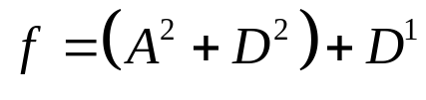
Procesamiento wavelet
Ejemplo
  Descomposición entre la señal promediada y la de detalle
A¹ es el promedio
D¹ es el detalle

Slide 2
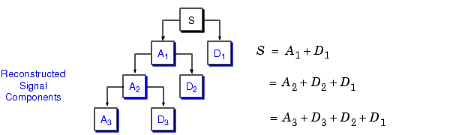
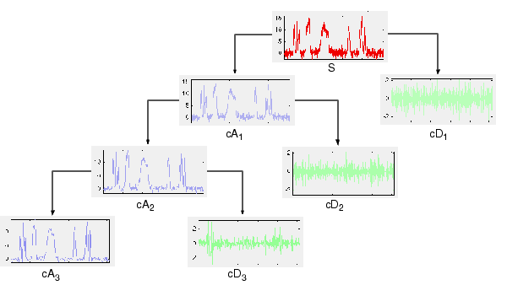
Análisis multirresolución

Slide 3
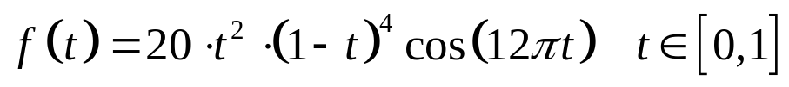
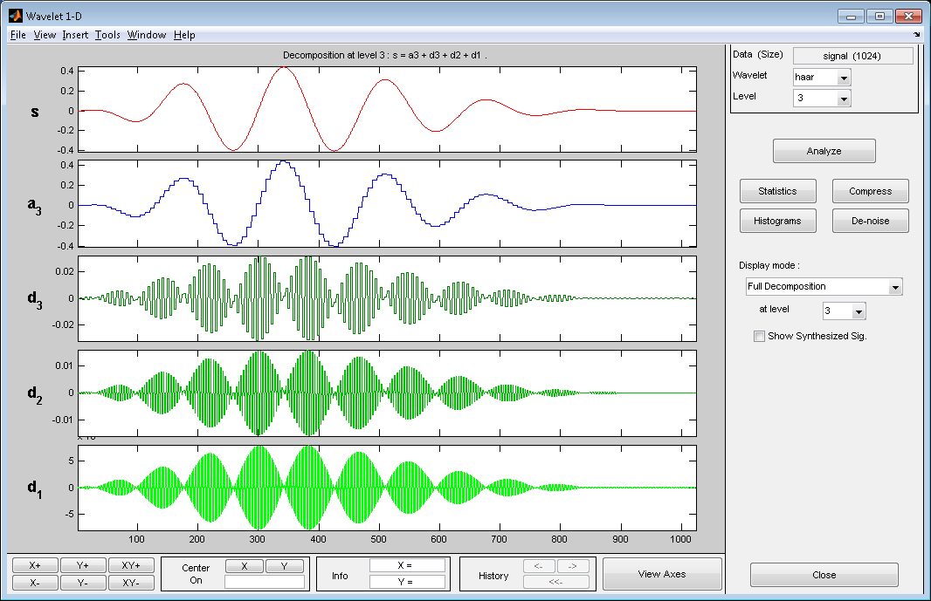
Ejemplo

Slide 4
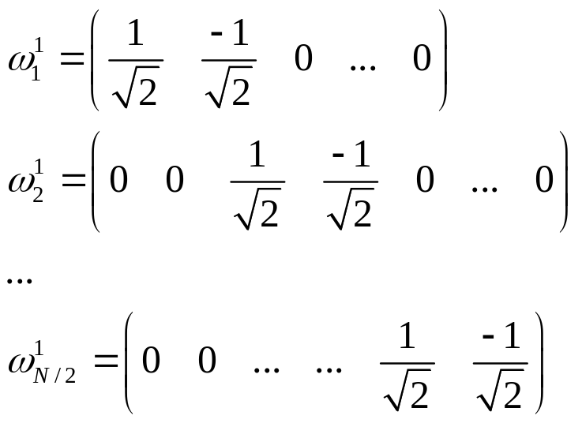
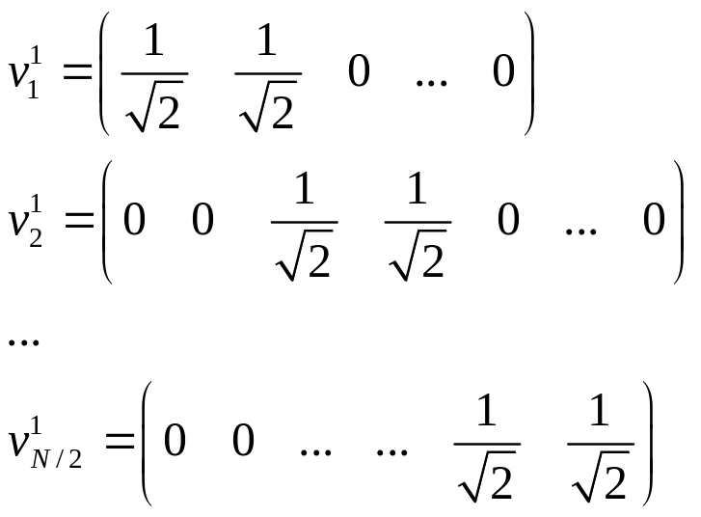
Wavelets de Haar
Nivel 1
  Vectores ortonormales de dimension Nx1

Slide 5

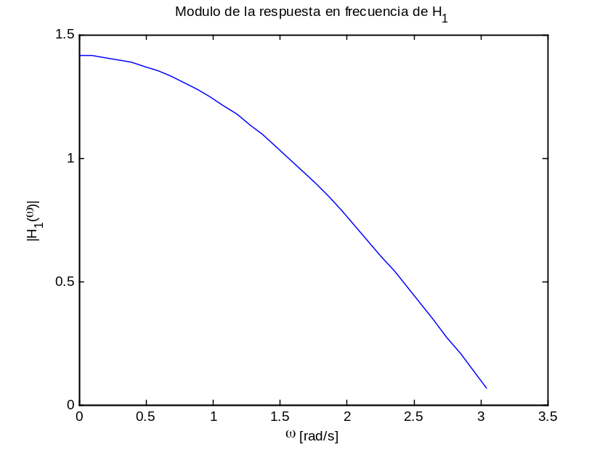
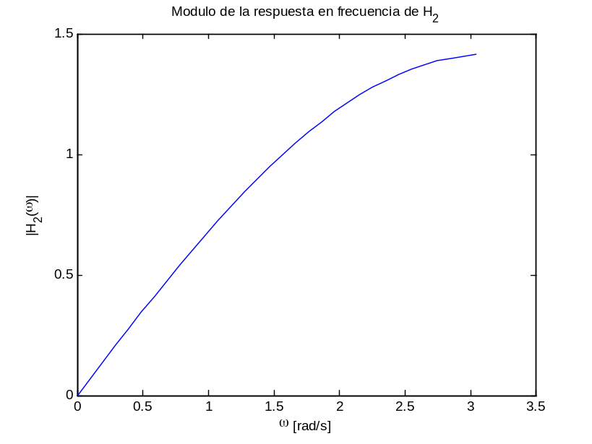
Ejercicio
Las transformadas wavelets de Haar emplean las siguientes máscaras de convolución para implementar su nivel 1. Determinar sus respuestas frecuencias y qué función realiza cada una.

Slide 6
Wavelets de Haar
Nivel 1
  Detalle & Apariencia

Slide 7

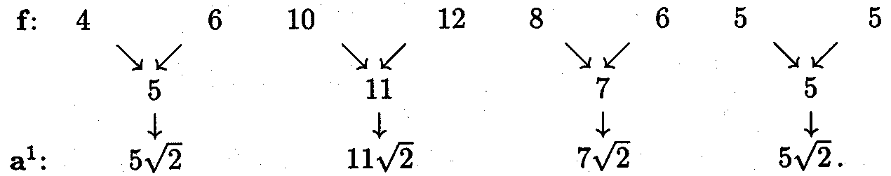

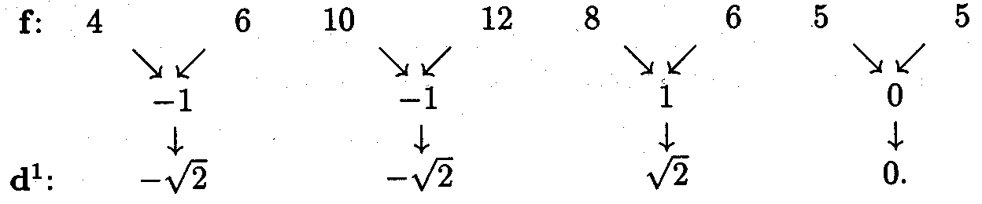

Ejemplo

Slide 8

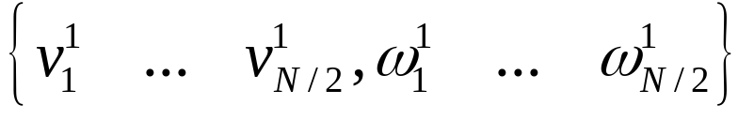
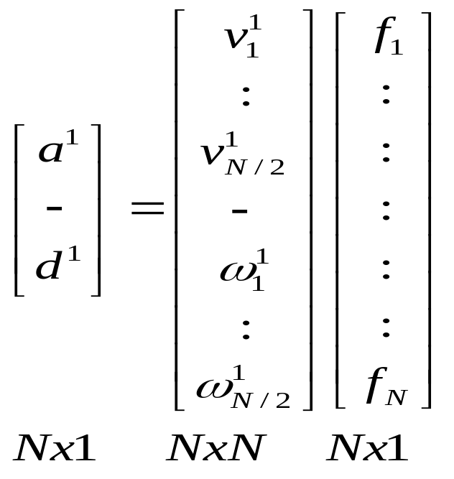
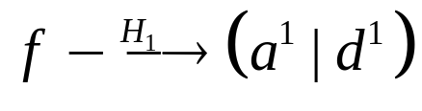
Análisis multirresolución (nivel 1)
Base ortonormal de (ortogonal y norma 1)
Transformación lineal

Slide 9
Análisis multirresolución (nivel 1)
Transformación lineal

Slide 10
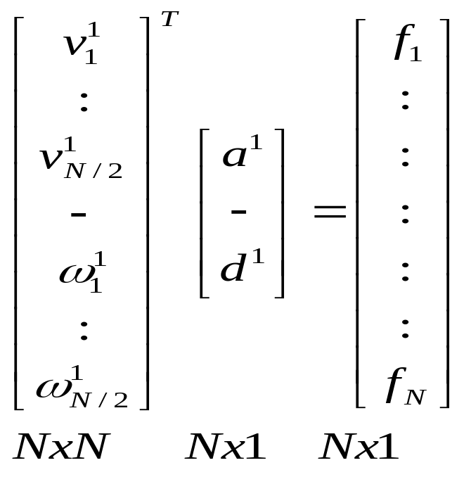
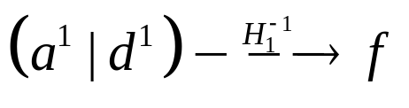
Transformación inversa (nivel 1)
Base ortonormal de
Transformación inversa

Slide 11
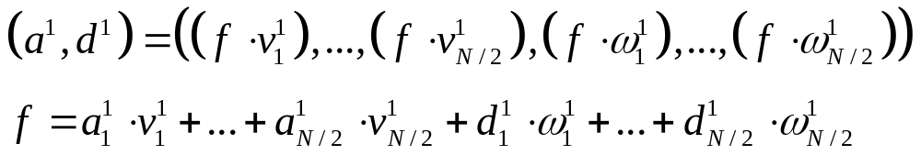
Transformación inversa (nivel 1)
Transformación inversa

Slide 12
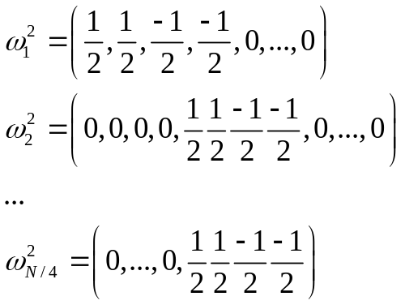
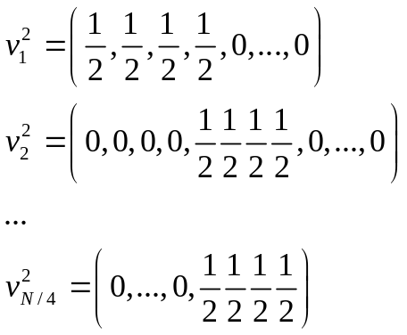
Wavelets de Haar
Nivel 2
  Detalle & tendencia

Slide 13
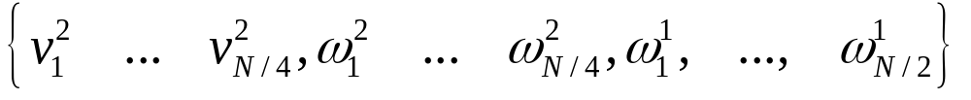
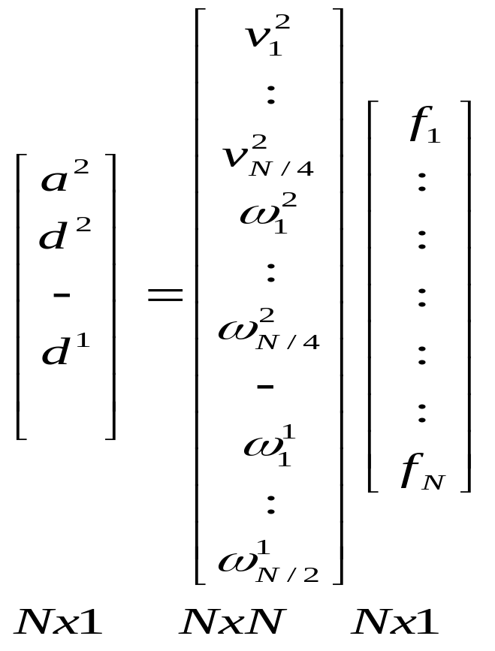
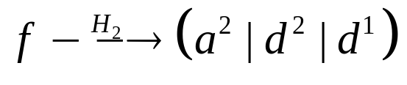

Análisis multirresolución (nivel 2)
Base ortonormal de
Transformación lineal

Slide 14
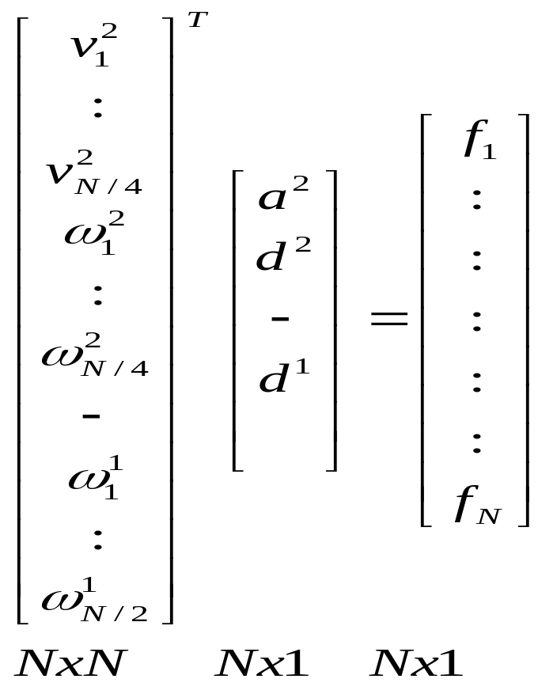
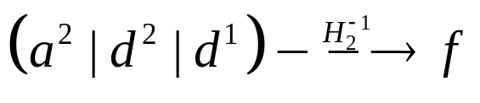
Transformación inversa (nivel 2)
Transformación inversa

Slide 15
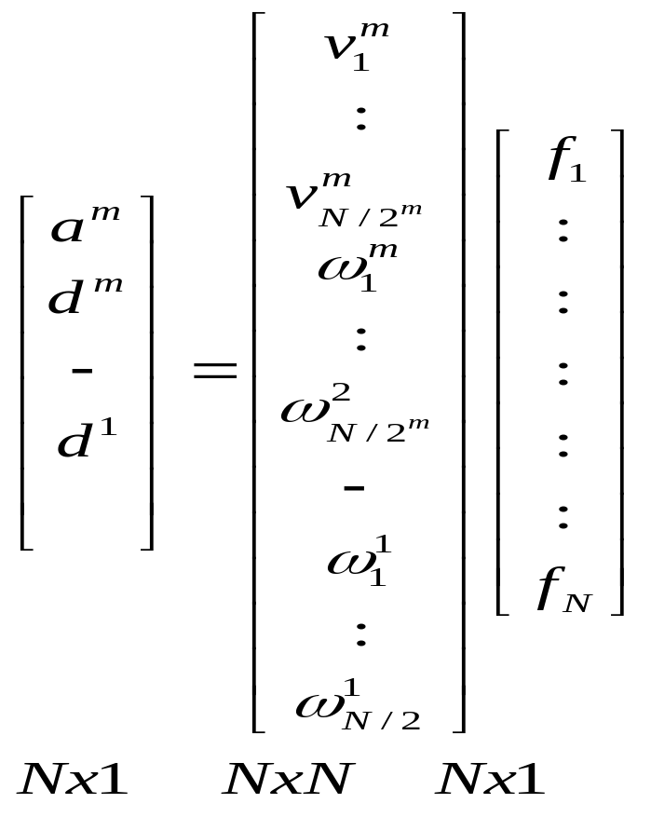
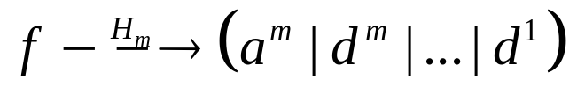

Análisis multirresolución (nivel m)
Base ortonormal de
Transformación lineal

Slide 16
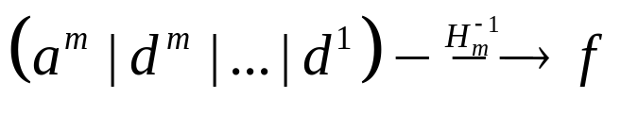
Transformación inversa (nivel m)
Transformación inversa

Slide 17
Ejemplo

Slide 18
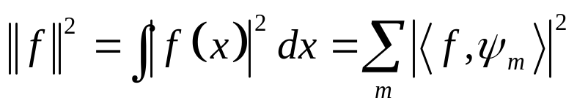
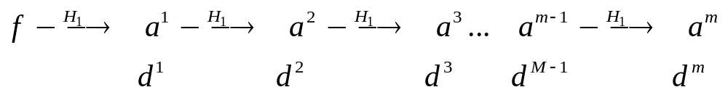
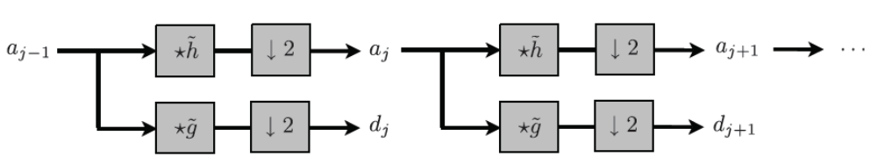
Propiedades
Conservación de la energía & compactación
Pirámide de Mallat – Transformada wavelet
Operaciones: O(N)

Slide 19
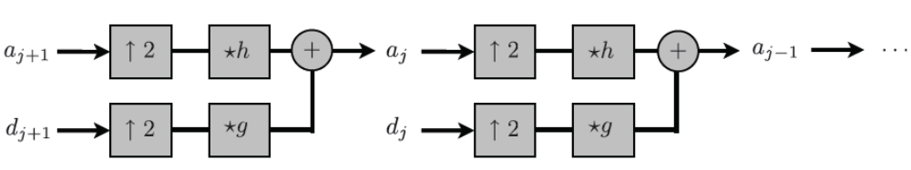
Propiedades
Pirámide de Mallat – Transformada inversa wavelet
Operaciones: O(N)

Slide 20
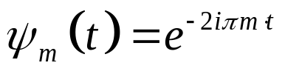
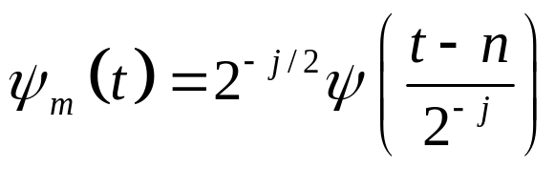
Transformadas ortogonales
Fourier (única):
Wavelet: traslación y escalado de una wavelet madre

Slide 21
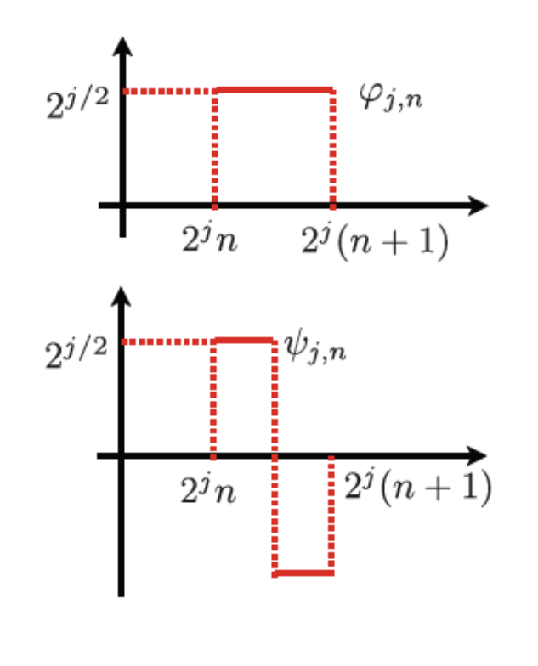
Wavelet Haar

Slide 22
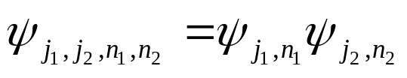
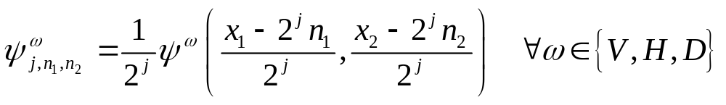
Wavelet 2D
Anisotrópica
  Descomposición por filas y columnas 1D como Fourier:
  Genera artefactos
Isotrópica
  Descomposición por filas, columnas y diagonales:

Slide 23
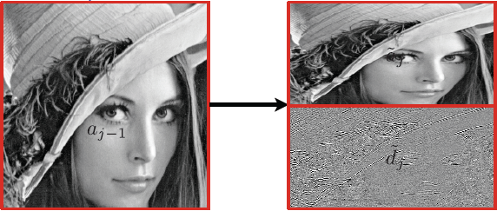
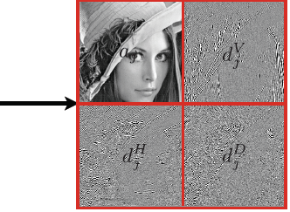
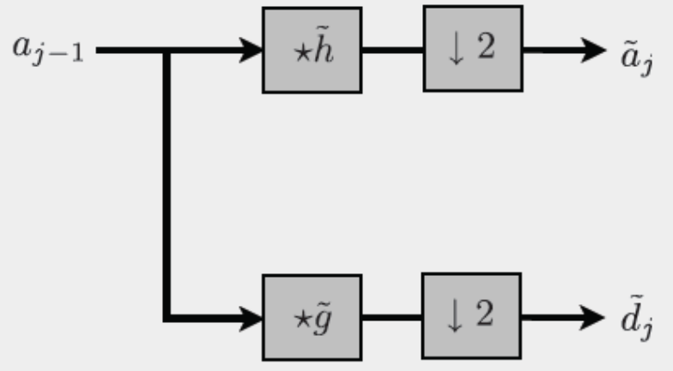
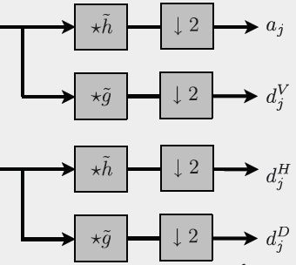
Transformada wavelet 2D
En cada fila
En cada columna

Slide 24
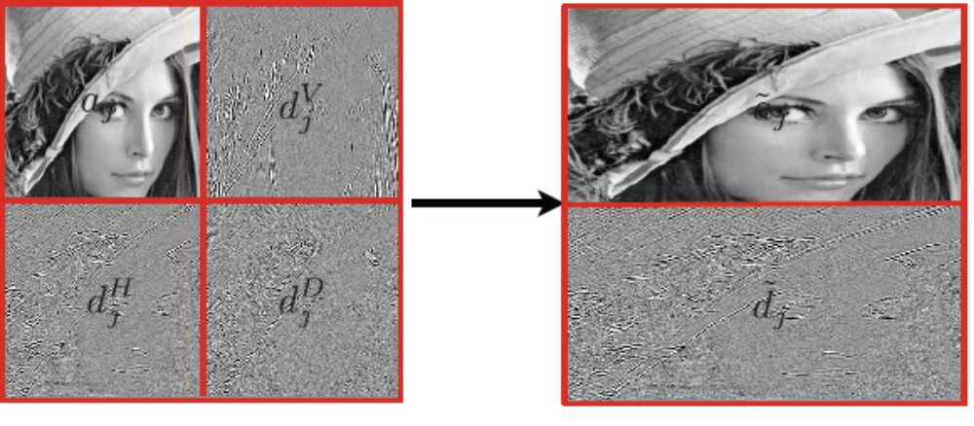
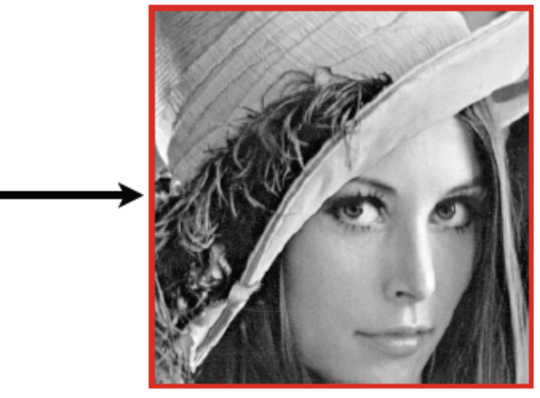
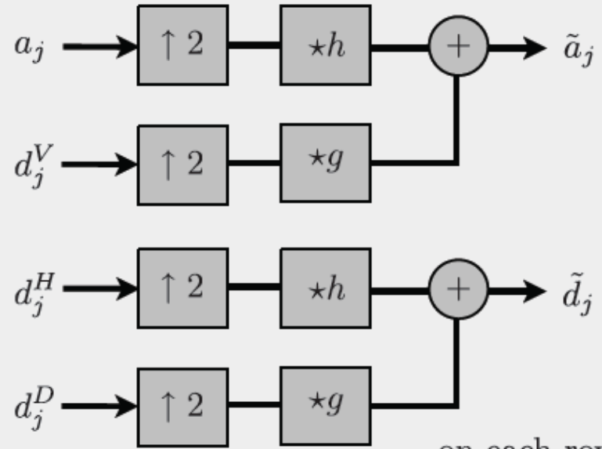
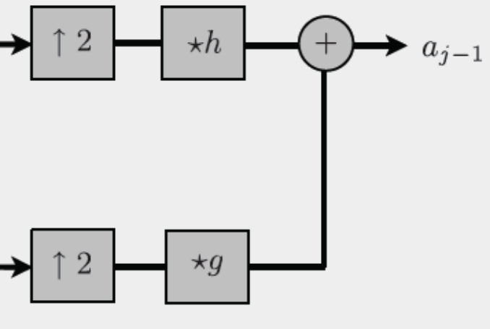
Inversa wavelet 2D

